Slide 1
SSWM - Sicherheit beginnt mit mir
Valentin Munsch
Leiter Arbeitssicherheit und Gesundheitsschutz
-Sibelco Deutschland und Tschechien-

Slide 2
Inhalt
Wer bin ich und was mache ich bei Sibelco?
Sibelco - Wer sind wir? / Warum gibt es uns? / Was machen wir?
Warum dieses Projekt und welche Ziele verfolgen wir?
Grundlegendes zum Aufbau des Projektes
Projektdurchführung (2016-2020)
Zusammenfassung

Slide 3
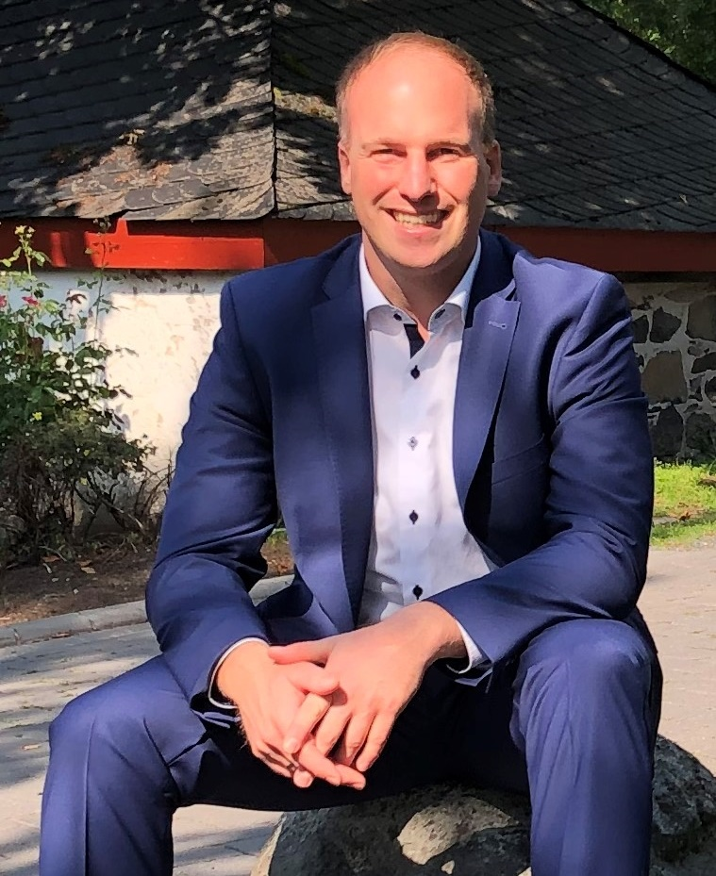
1. Wer bin ich und was mache ich bei Sibelco?
Valentin Munsch
Alter: 32 Jahre
Wirtschaftsingenieur Fachrichtung Maschinenbau und Sicherheitsingenieur
7 Jahre bei Sibelco
Leiter Arbeitssicherheit und Gesundheitsschutz
Zuständigkeitsbereich 39 Standorte in Deutschland und Tschechien
Entwicklung und Koordination des Arbeits- und Gesundheitsschutz zusammen mit meinem Team und den Standortleitern
Ziel: 0 Unfälle
Arbeitssicherheit ist Teil meiner DNA

Slide 4
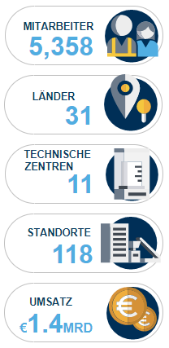
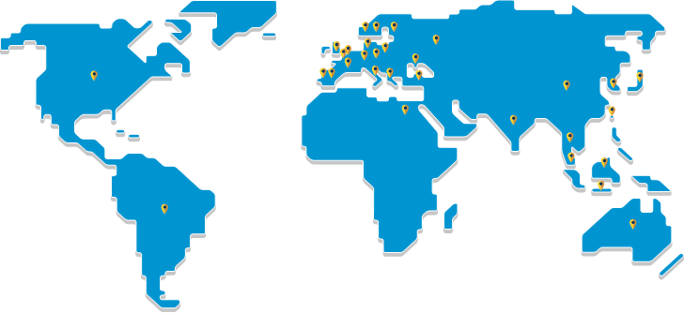
2. Sibelco - Global
Gegründet 1872 befindet sich Sibelco heute noch in Privatbesitz
und wir haben uns zu einem multinationalen Unternehmen für Rohstofflösungen entwickelt.

Slide 5
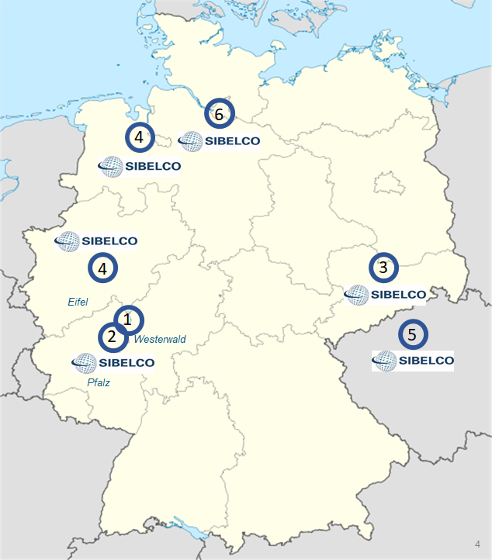
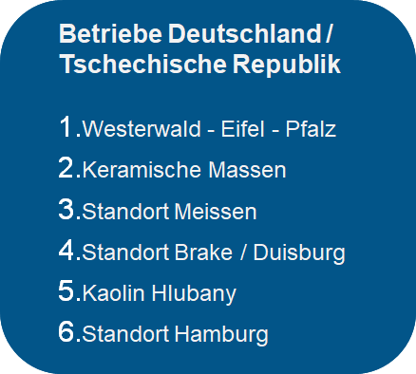
2. Sibelco – Deutschland / Tschechien

Slide 6
3. Warum dieses Projekt und welche Ziele verfolgen wir?
Jedes Jahr erleiden viele Menschen, Sibelco-Mitarbeiter nicht ausgeschlossen, Arbeitsunfälle. Einige dieser Verletzungen führen zu dauerhaften Behinderungen oder sogar zum Tod.
Haben Sie Kinder, Geschwister, Eltern, einen Partner oder Freunde, die Auto fahren?
Wie viele Unfälle wären im Jahr für Sie akzeptabel?
=> Für uns sind Unfälle nicht akzeptabel

Slide 7
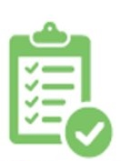
3. Warum dieses Projekt und welche Ziele verfolgen wir?
Aus diesem Grund haben das Programm „Going for Zero“ entwickelt
Ziel von „Going for Zero“ ist es, dass niemand verletzt wird
„Going for Zero“ besteht aus 3 Säulen
Sichere Anlagen
Sichere Prozesse
Sicheres Verhalten

Slide 8
4. Grundlegendes zum Aufbau des Projektes
Sicherheit ist die Verantwortung jedes Einzelnen!
Jeder wird involviert
Schulung abgestimmt auf den Zuhörerkreis
Schulung von oben nach unten
Top-Level
3 Tage
Führungskräfte
Schlüssel-positionen
Sicherheits-beauftragte
2 x 2 Tage
Mitarbeiter auf Basisebene
2 x 1 Tag

Slide 9
5. SSWM – Projektablauf
Aufteilung der Sicherheitskampagne in 4 Schritte:
Schritt 1: Bedürfnis nach Veränderung wecken
Schritt 2: Einbindung in Teams
Schritt 3: Einführen von Sicherheitspraktiken
Schritt 4: Erfolge erkennen - kommunizieren - feiern

Slide 10
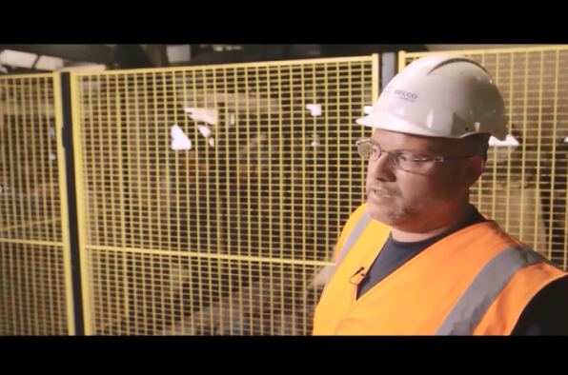
5. Schritt 1: Bedürfnis nach Veränderung wecken
Motivation schaffen
Warum mache ich Arbeitssicherheit?
Emotionale Videos
Erfahrungsberichte von
Mitarbeitern per Video
Angehörigen der Mitarbeiter per Video
Mitarbeitern am Standort
Mitarbeitern anderer Standorte
Sicherheitsexperten

Slide 11
5. Schritt 1: Bedürfnis nach Veränderung wecken

Slide 12
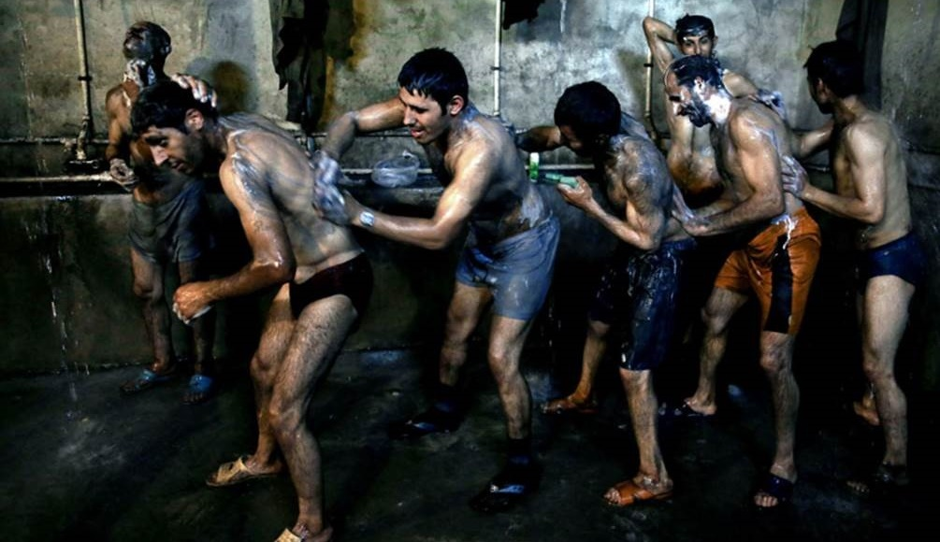
5. Schritt 2: Einbindung in Teams
Entwicklung eines Teamgedankens
Zusammen sind wir stark
Jeder passt auf jeden auf
Grundlage
Untertage Mentalität
Soldaten
Fußballmannschaft
Gruppenübungen
Heliumreifen

Slide 13
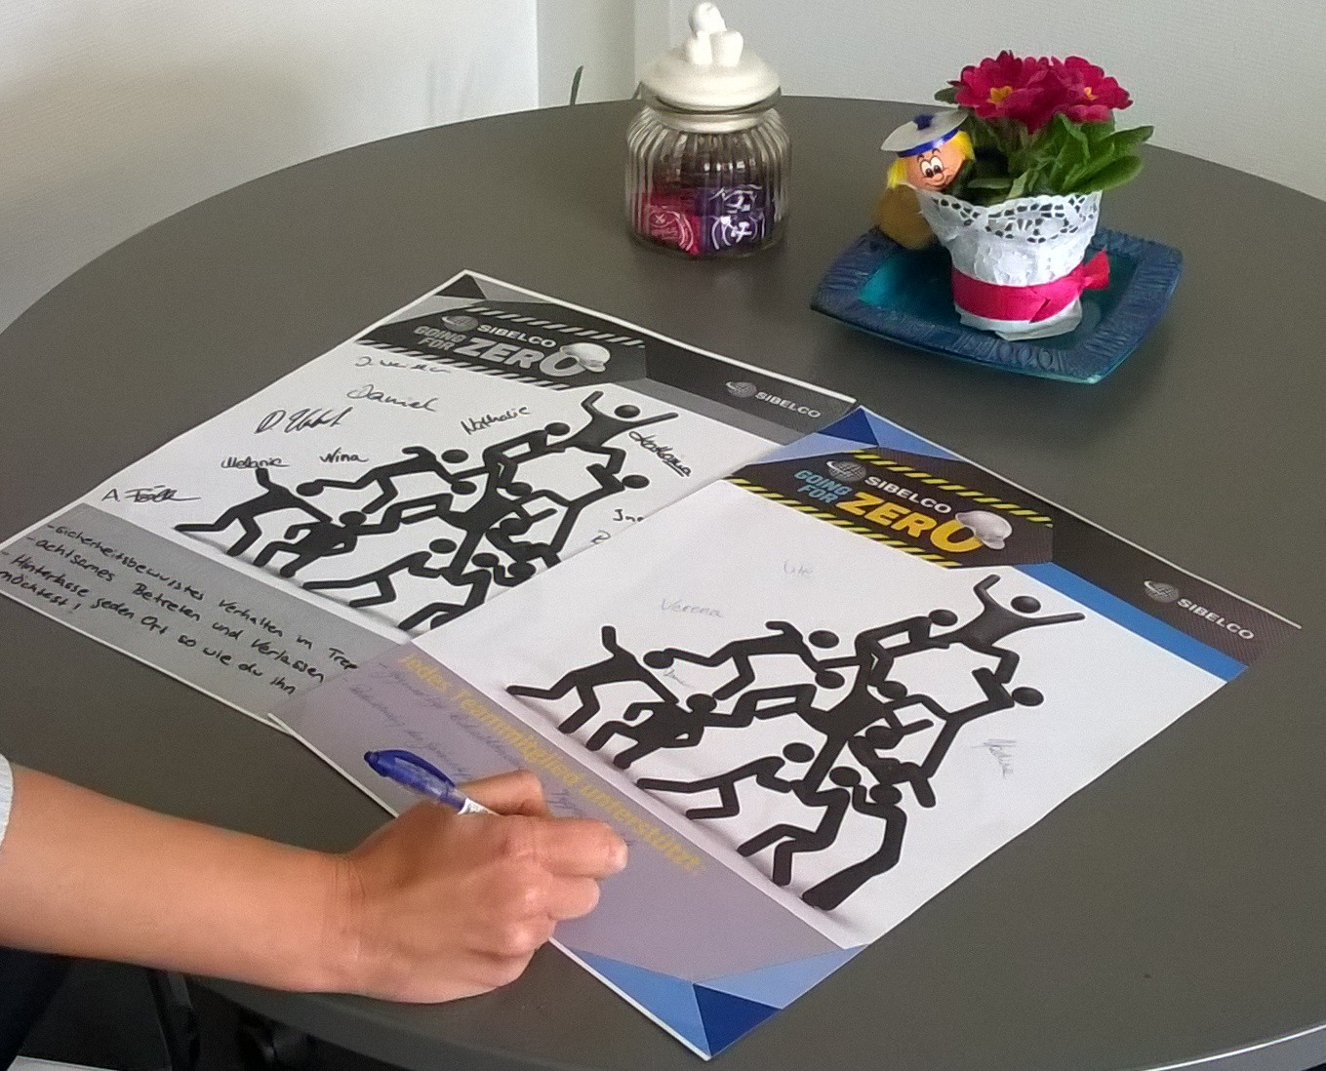
5. Schritt 3: Einführen von Sicherheitspraktiken
Schaffung von Sicherheitsteams auf allen Standorten
Schulung über Verhalten, Konsequenzen von Verhalten und Verhaltensänderungen
Schulung und Gruppenübungen über die Kraft von positiven Feedback
Schulung über die Durchführung von Sicherheitsbeobachtungen
Welches Verhalten wollen Sie bei sich selbst verändern? Selbstverpflichtung

Slide 14
6. Schritt 3: Sicherheitsteams
Zeit bekommen
und sich Zeit nehmen,
um am Sicherheitsprojekt zu arbeiten,
im SSWM-Training gelernte Techniken anwenden
Sicherheitsprojekte implementieren
Bildung von
Sicherheitsteams:
2 - 5 Mitarbeiter
Der Erfolg der Sicherheitsteams bringt Andere dazu, ihr Verhalten auch zu ändern

Slide 15
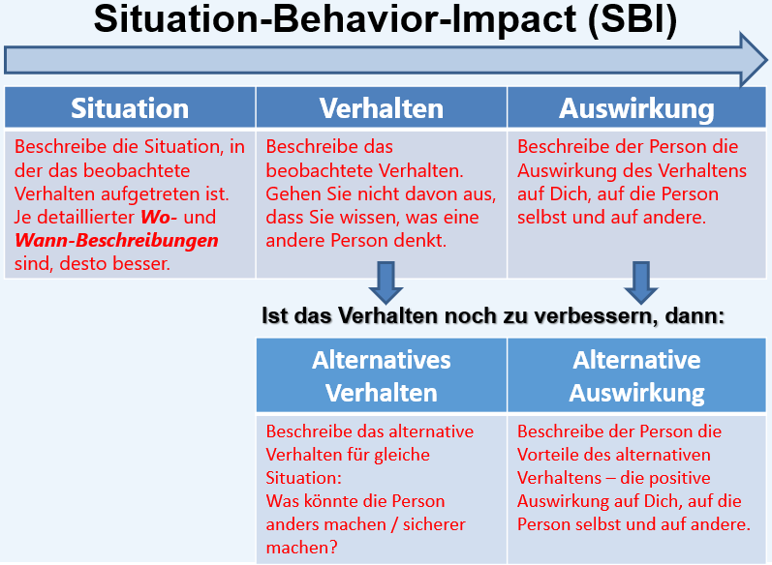
6. Schritt 3: Die Kraft von positiven Feedback

Slide 16
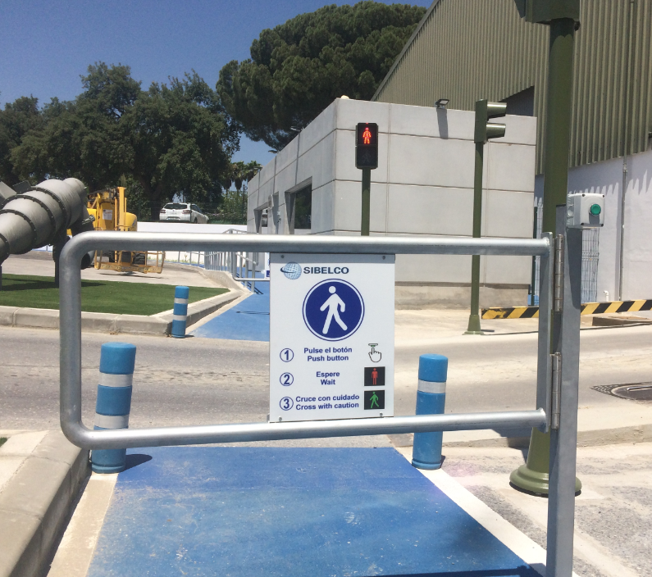
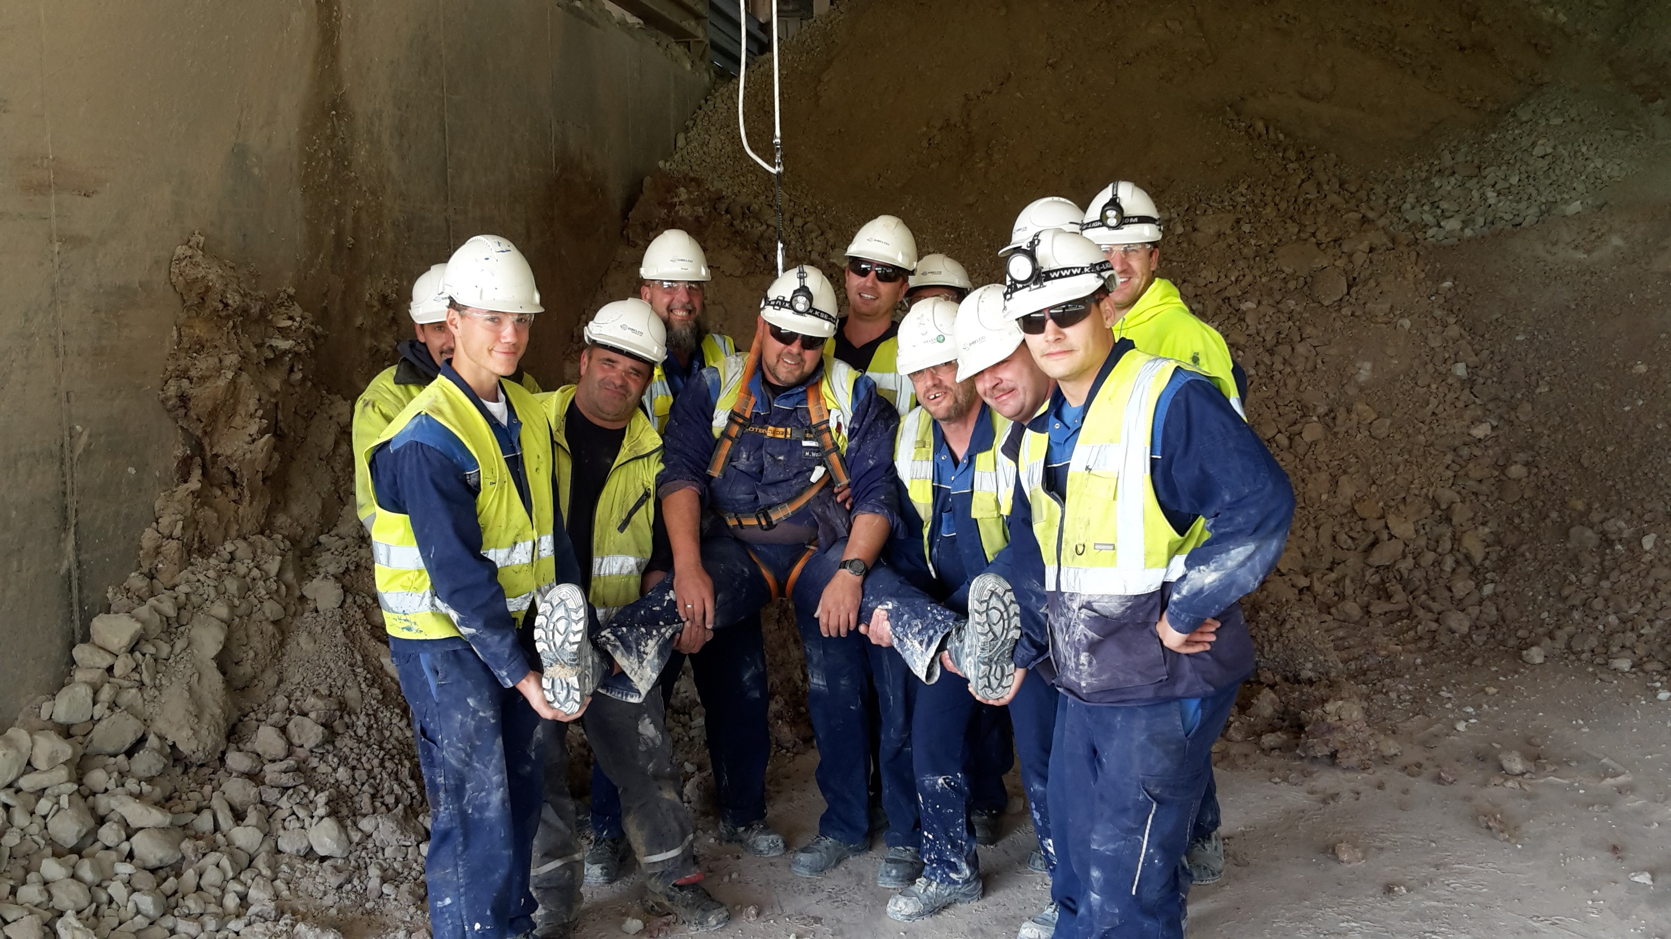
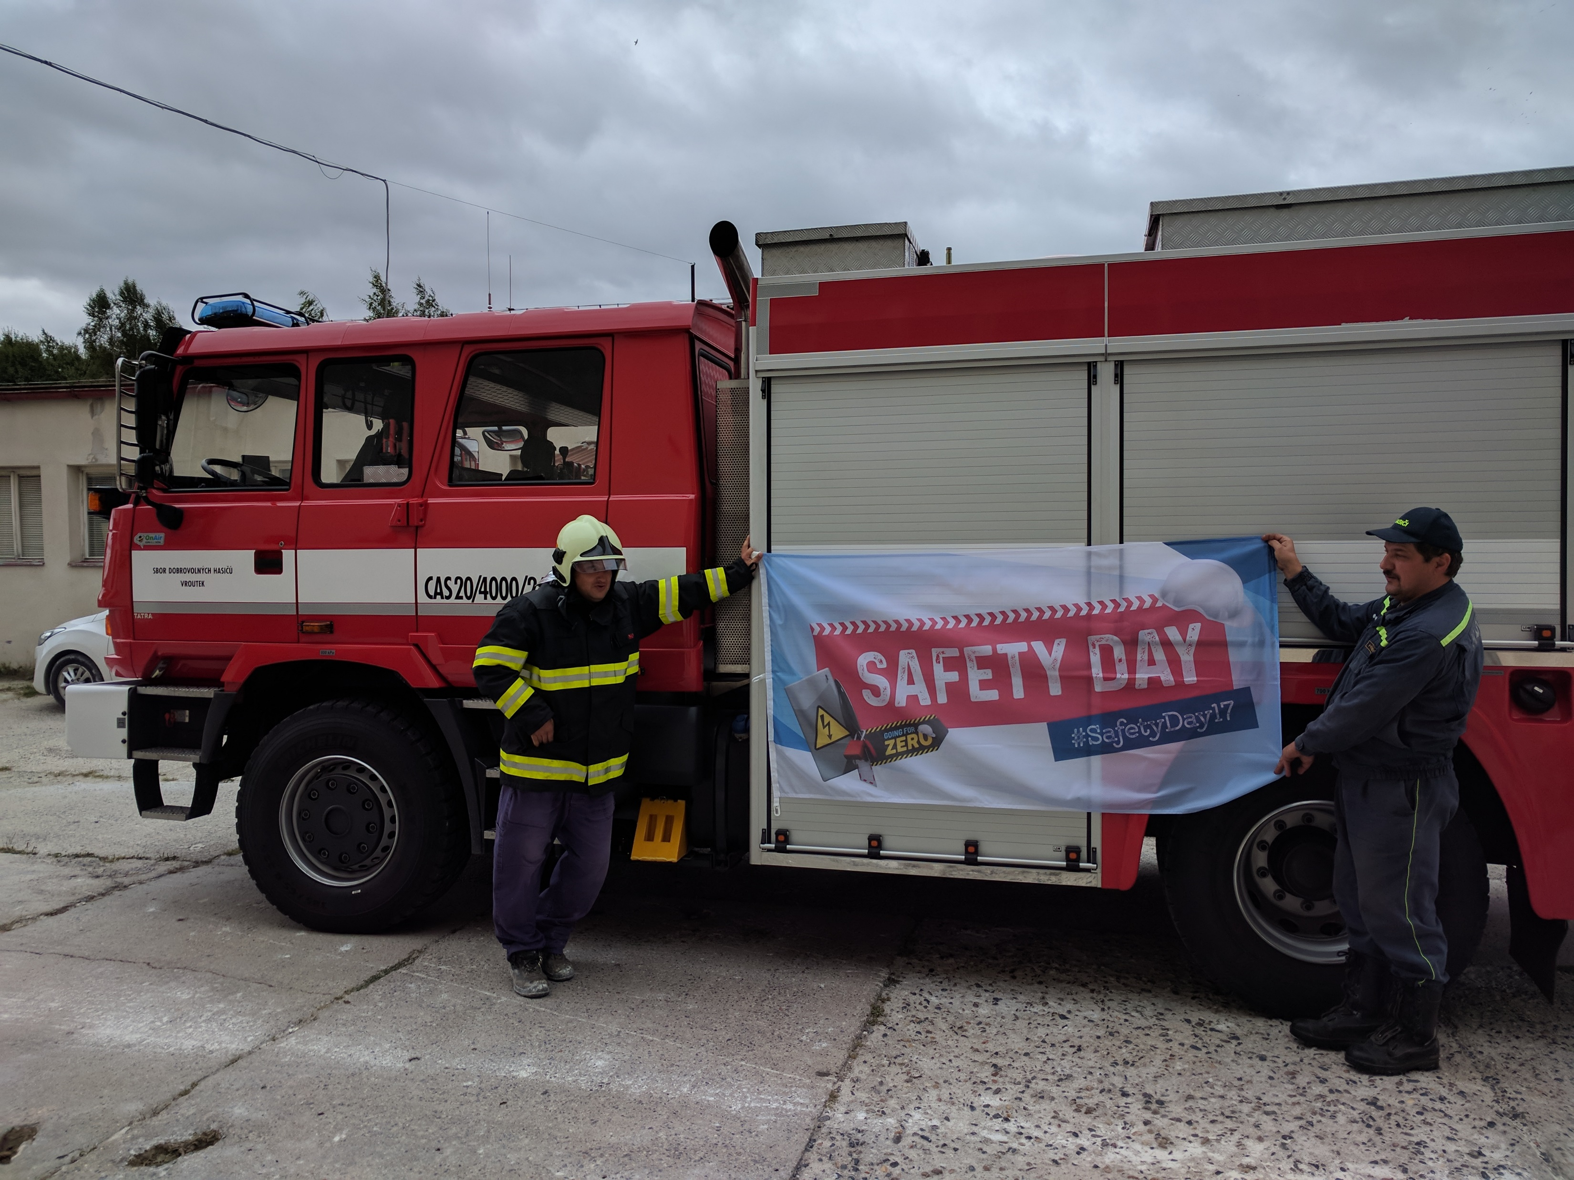
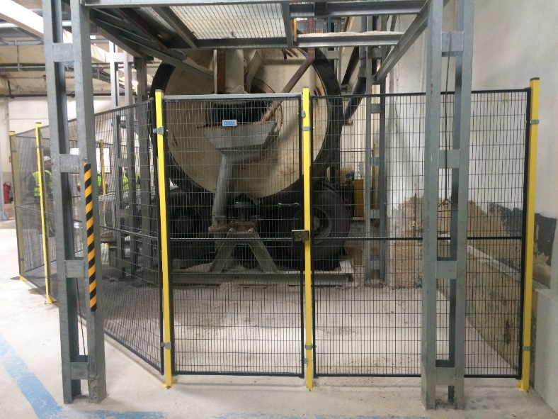
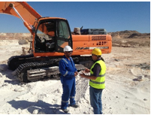
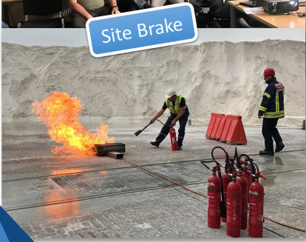
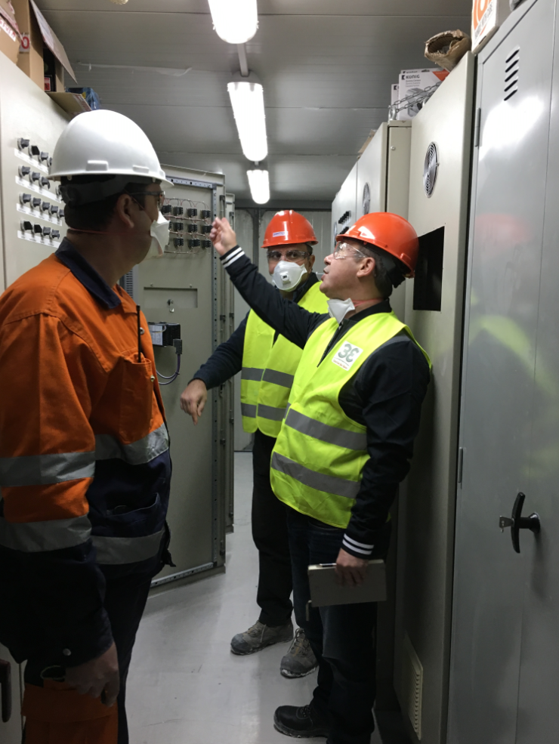
6. Schritt 4: Erfolge erkennen - kommunizieren - feiern

Slide 17
7. Zusammenfassung / Was haben Sie heute gehört?
Mitarbeiter haben gelernt:
was Verhalten ist
welche Konsequenzen ihr Verhalten haben kann
wie sicheres Verhalten positiv bestärkt werden kann. Kraft des positiven Feedbacks.
wie Sicherheitsbeobachtungen durchgeführt werden
als Team zu arbeiten
selbstständig Sicherheitsprojekte im Team zu erarbeiten
auf sich und Ihre Kollegen aufzupassen
Sicheres Verhalten und Arbeitssicherheit wird Teil der DNA
Sicherheit entsteht DURCH mich, nicht FÜR mich!

Slide 18
Abschluss
Danke für Ihre Zeit
Haben Sie Fragen?

